Slide 1
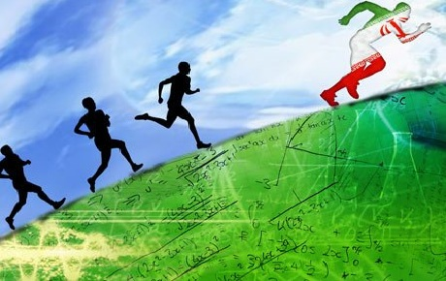
فصل چهارم: اخلاق معیشت

Slide 2
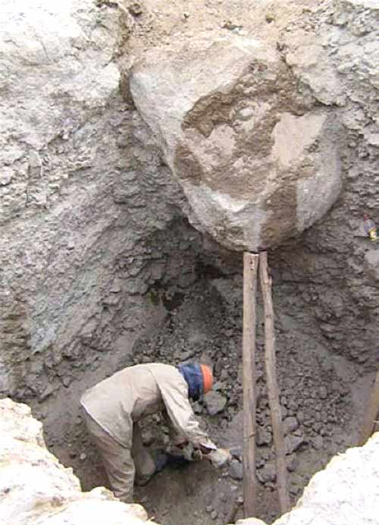
1. اهمیت و جایگاه کار
1-انتخاب شغل به تناسب استعداد و توانایی ذاتی یا شرایط اجتماعی و محیطی است.
2- هر شغل اخلاقیات خاص خود را می‌طلبد.
نقش کار در سازندگی شخصیت افراد
مسئله معیشت و مسائل مرتبط با آن یکی از مهمترین و پایدارترن مسائل بشری است.
کار یک وظیفه و مسئولیت اجتماعی است. مؤمنانِ شاغل محبوب خداوندند.

Slide 3
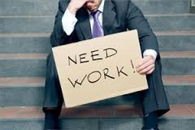
داشتن شغل مناسب دغدغه همه خصوصاً جوانان است.

Slide 4
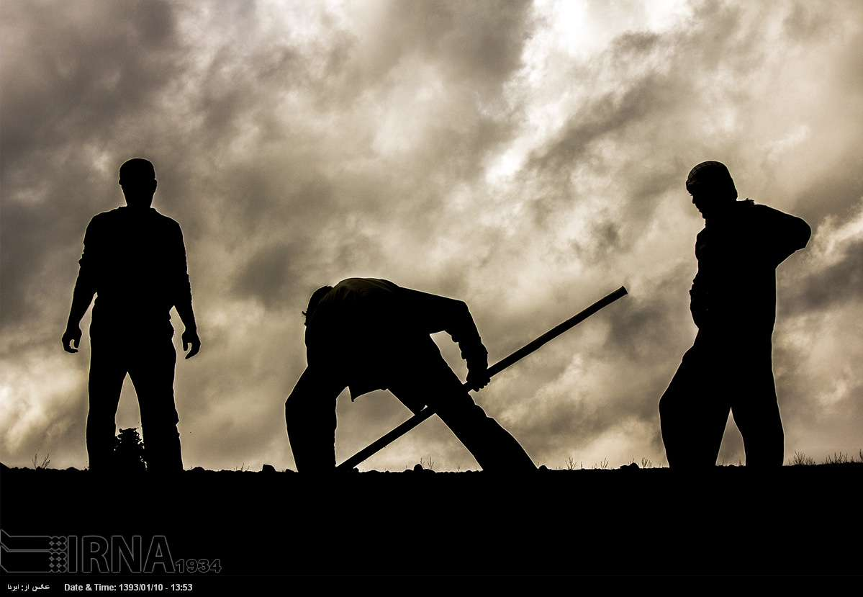
کار وسیله‌ای برای امرار معاش و احساس شخصیت و عزت و اعتماد به نفس و بیکاری نقطه مقابل آن است.

Slide 5
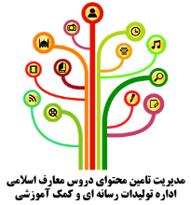
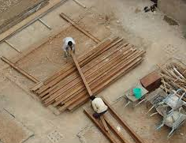
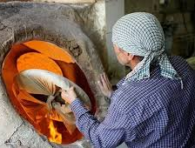
کار یک وظیفه و مسئولیت اجتماعی است. مؤمنان شاغل محبوب خداوندند.
پاداش شغل، پاداش مجاهدان در راه خداست.

Slide 6
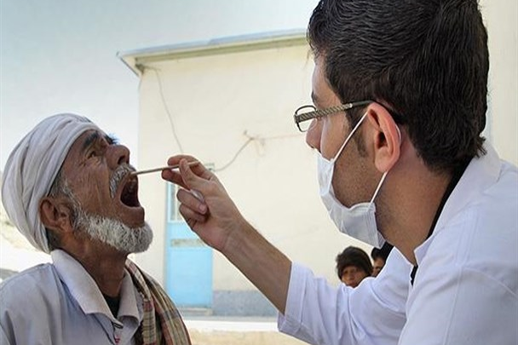
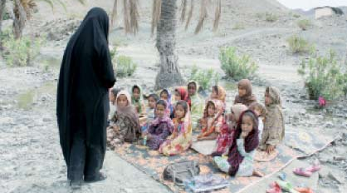
کار و عبادت در متون دینی با هم ارتباط عمیقی دارند
1– مشاغل خوب محبوب خداوند است
2- کار نوعی عبادت است
3- بیکاری در اسلام نهی شده است

Slide 7
2. کار در سیره اولیای دین
1- همه پیامبران و امامان (ع) برای تامین مخارج خود و خانواده‌شان کار می‌کردند.
2-حکایت کارکردن امام باقر(ع) و این فرموده ایشان که اگر در حال کارکردن مرگ من فرا رسد مشغول پرستش خدا هستم و ....
3- حکایت کار کردن امام صادق(ع)؛ که دوست دارد انسان برای تأمین معاش و طلب معیشت سختی آزار آفتاب گرم را تحمل کند.

Slide 8
3. نقش نیت در ارزشمندی کار
یکی از مهمترین ارکان ارزشمندی کارهای اختیاری انسان، نیت است، خصوصاً در کار و تلاش.
اگر انگیزه افراد در کار الهی باشد، کار آنان از ارزش اخلاقی برخوردار است.

Slide 9
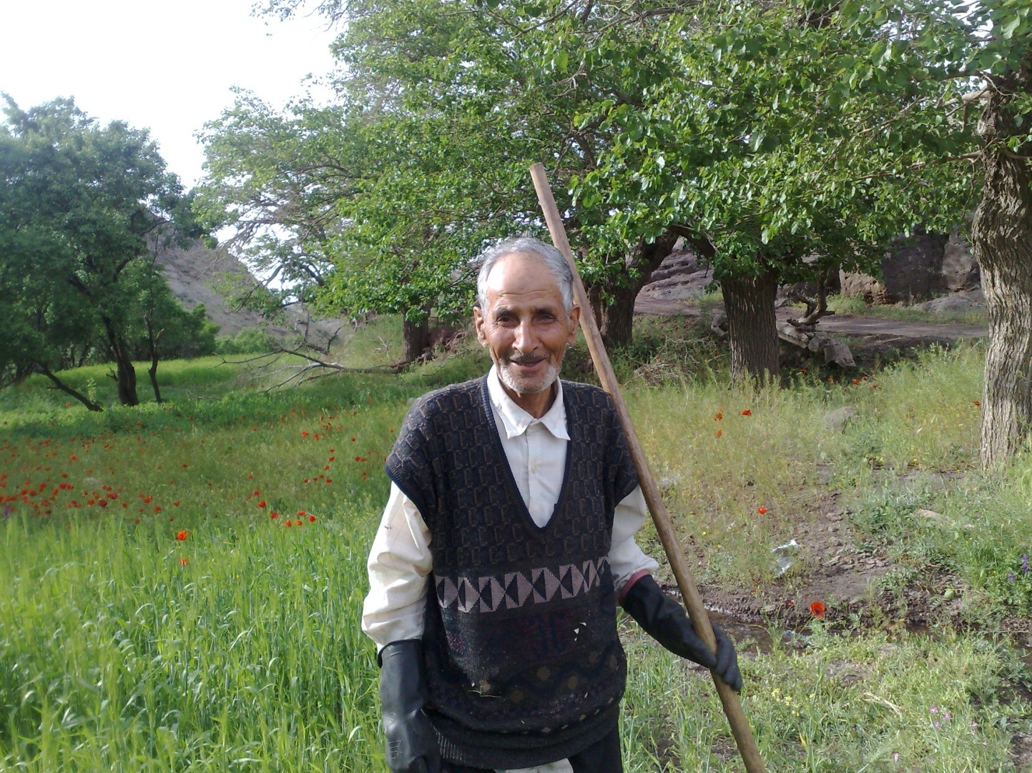
4. رابطه اخلاق و معیشت:
اخلاق نیکو یکی از عوامل گشایش رزق و روزی است و برعکس اخلاق زشت تنگی معیشت.

Slide 10
حسن الخلق یزید فی الرزق
الف ) رزق‌های مادی و معنوی
ب- اتفاق وجود ندارد و هیچ پدیده‌ای بدون علت نیست؛ (محرومیت: نتیجه اعمال)

Slide 11
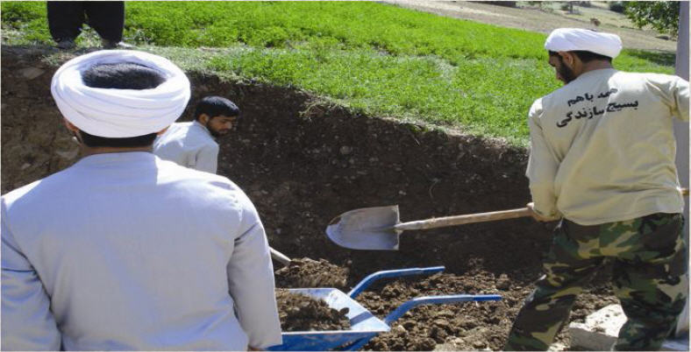
جز علل و عوامل ظاهری، علل و عوامل دیگری در عالم جریان دارد که ارتباط آنها با معلول خودشان برای ما محسوس نیست.

Slide 12
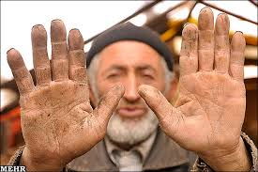
5. نقش کار در تربیت و بهداشت روانی
1- کار، انسان را می‌سازد.
کار یکی از عوامل سازنده شخصیت است و رابطه دو طرفه دارد
2- انسان، کار را می‌سازد.

Slide 13
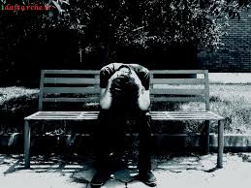
نفس انسانی اگر بیکار باشد انسان را به تباهی می‌کشاند؛ کار موجب می‌شود قوه خیالی مطالبی برای انحرف نیابد.
بهداشت روانی در لابراتوار و کتابخانه است. انرژیهای انسان باید راه درستی برای مصرف داشته باشند و گرنه در راه نادرست صرف می شود.

Slide 14
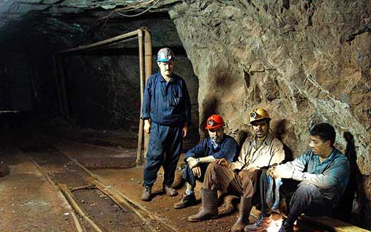
6. کار و احساس شخصیت
1- نفس کار کردن مهم است و نباید به نوع کار نگاه کنیم.
2- به خاطر بیکاری، نباید از دیگران درخواستی نمود.
3- تقاضای کمک از دیگران تا وقتی به حد اضطرار نرسیده حرام است چون به معنی شکایت از خداست.

Slide 15
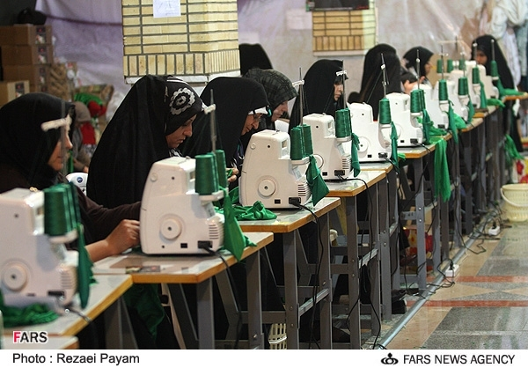
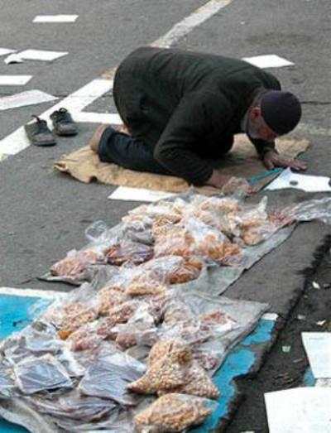
کسب حلال ؟
کارآفرینی؟

